Slide 1

Český jazyk a literatura

Slide 2
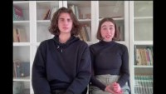
Studenti představují literární seminář

Slide 3
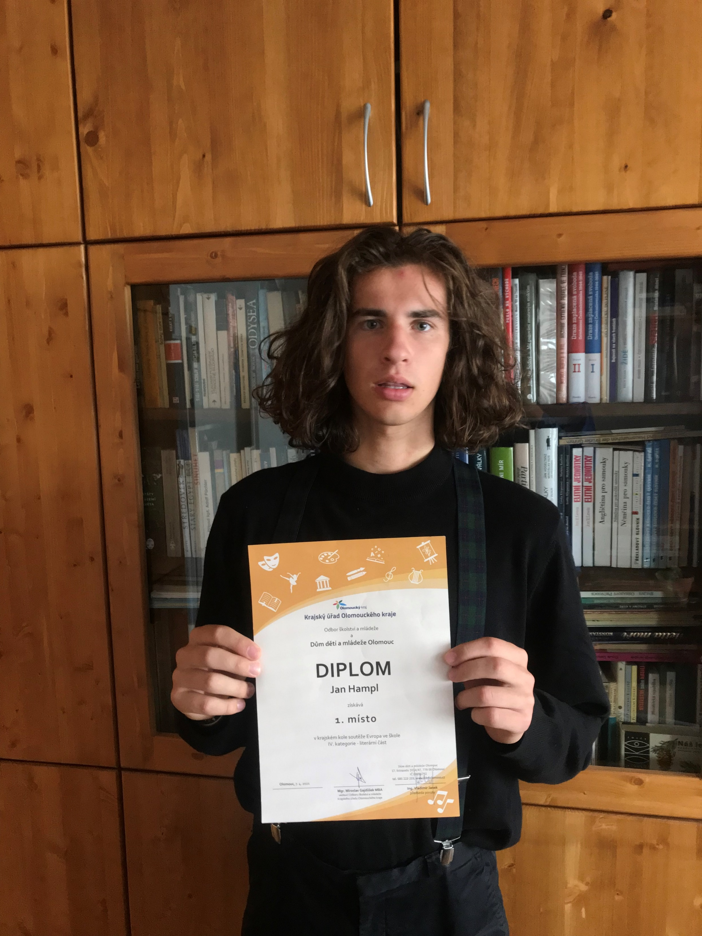
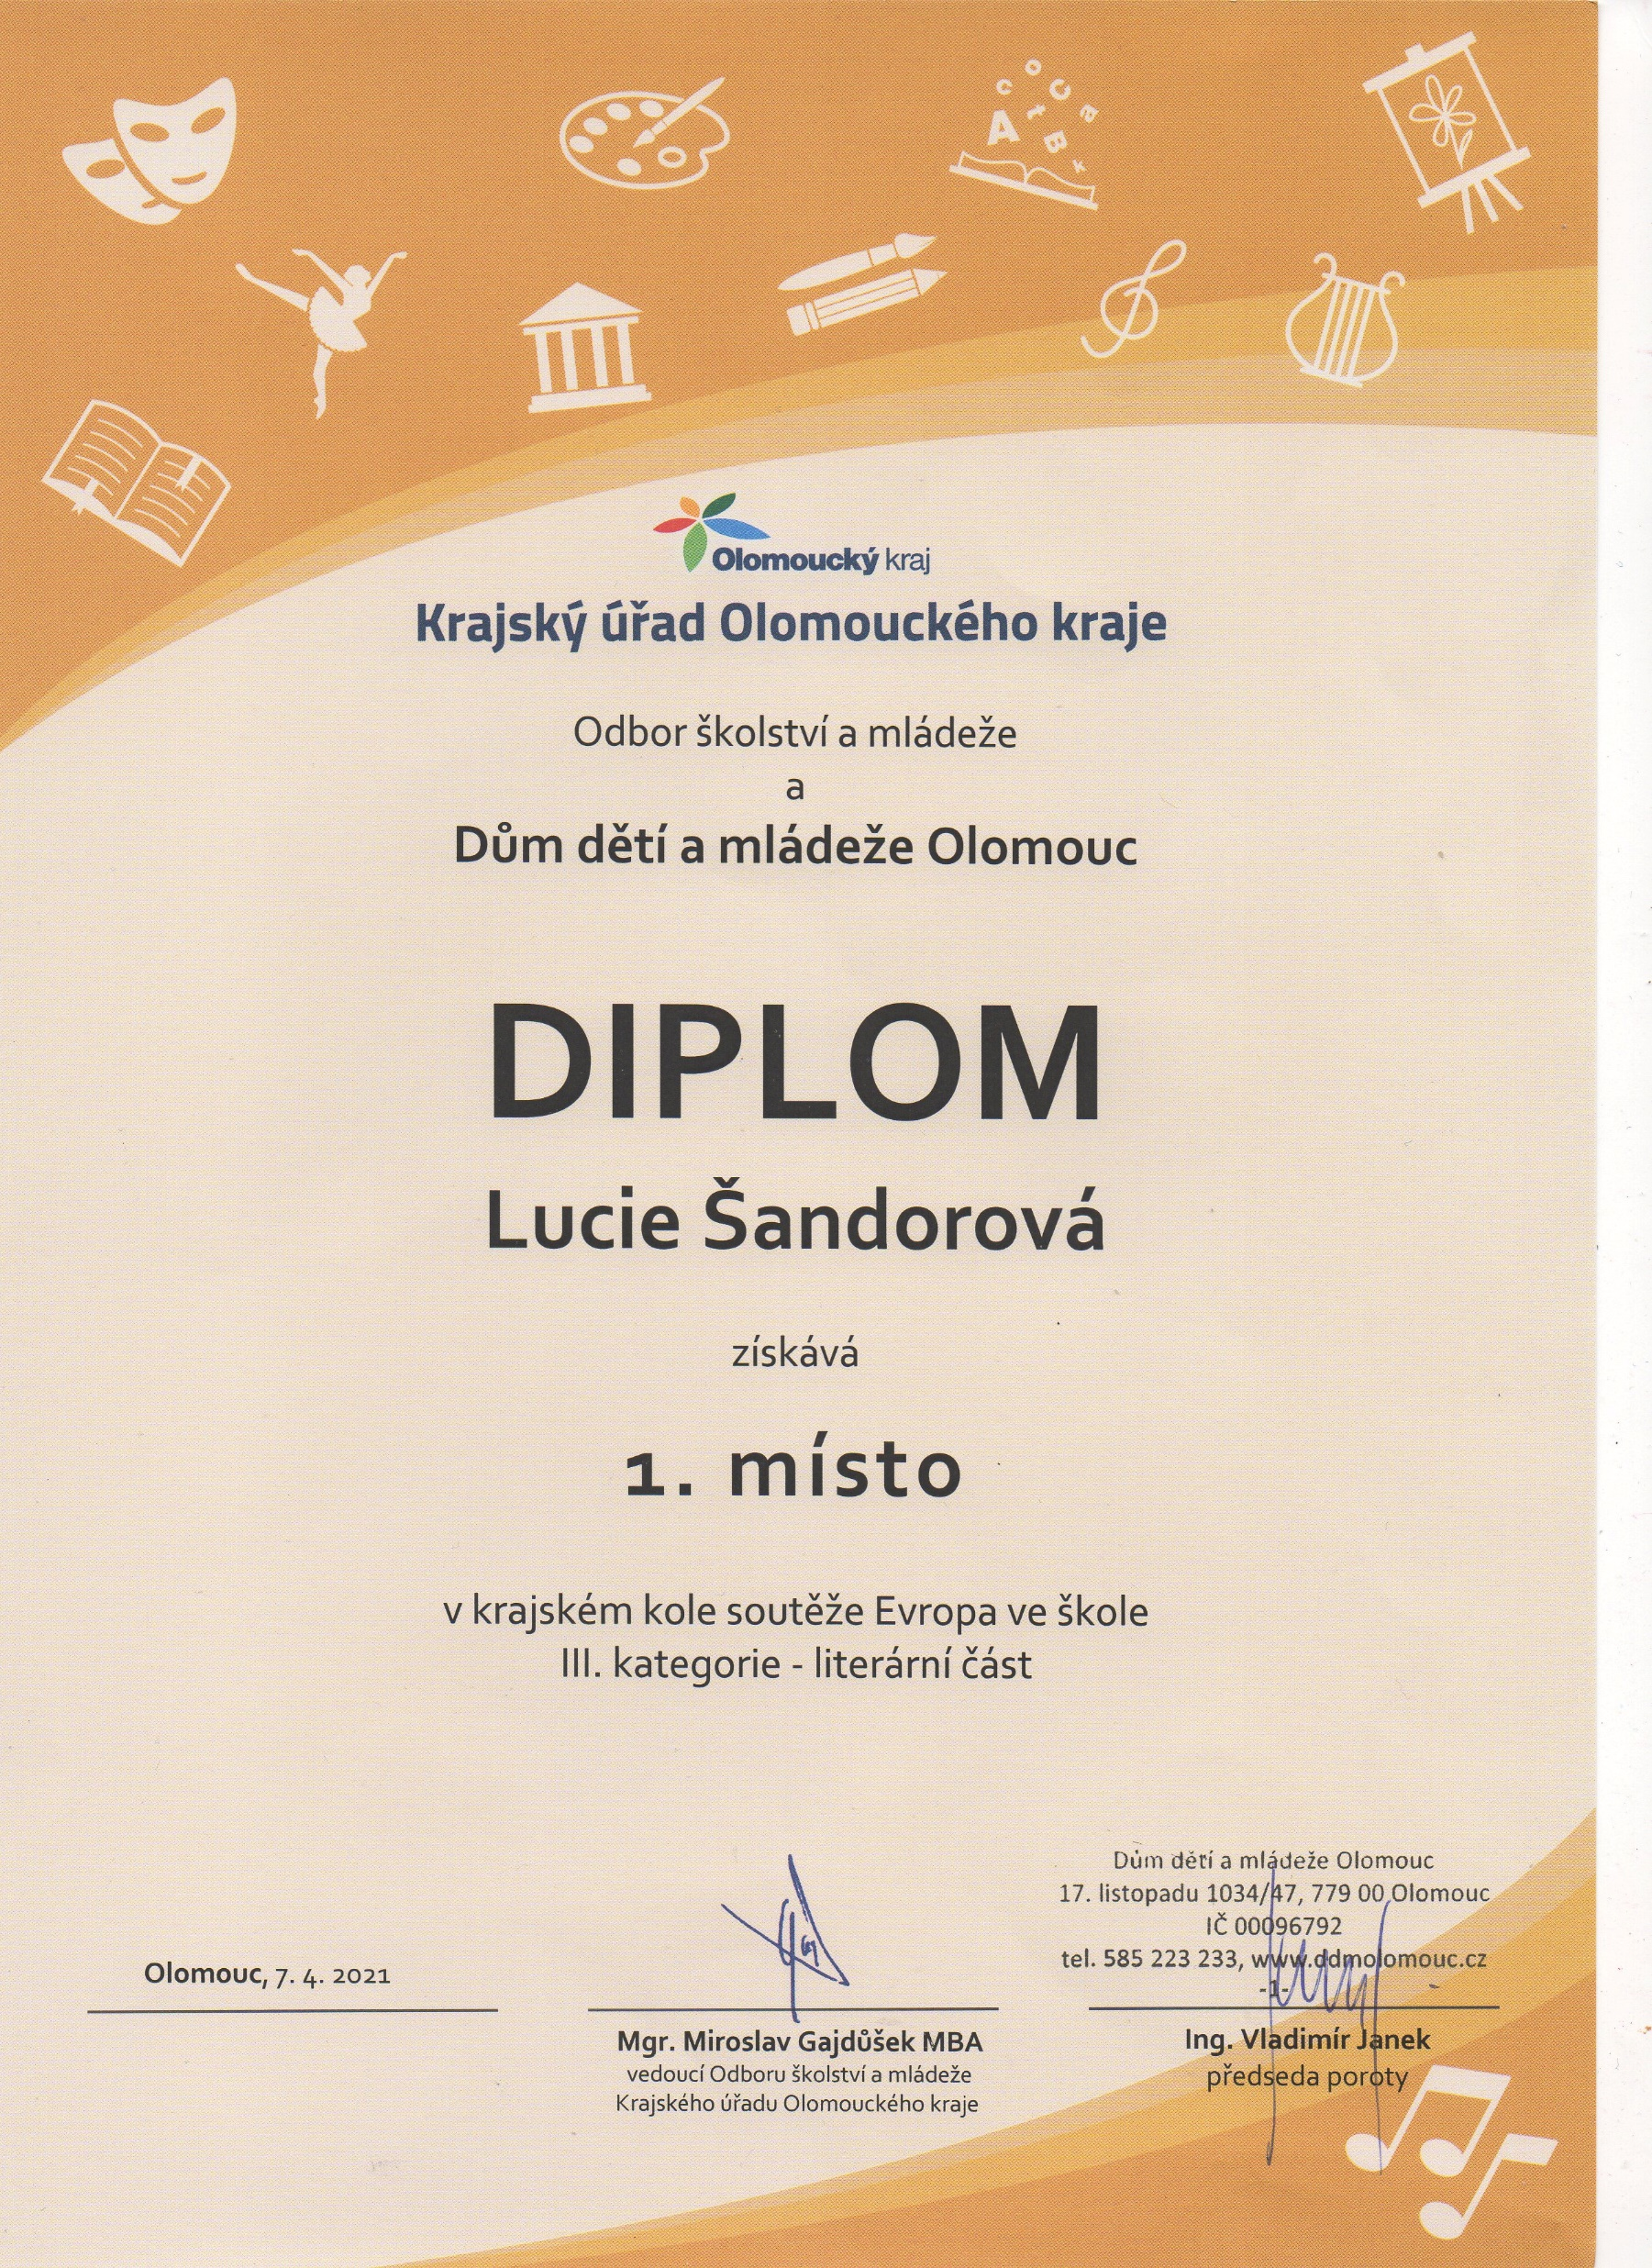
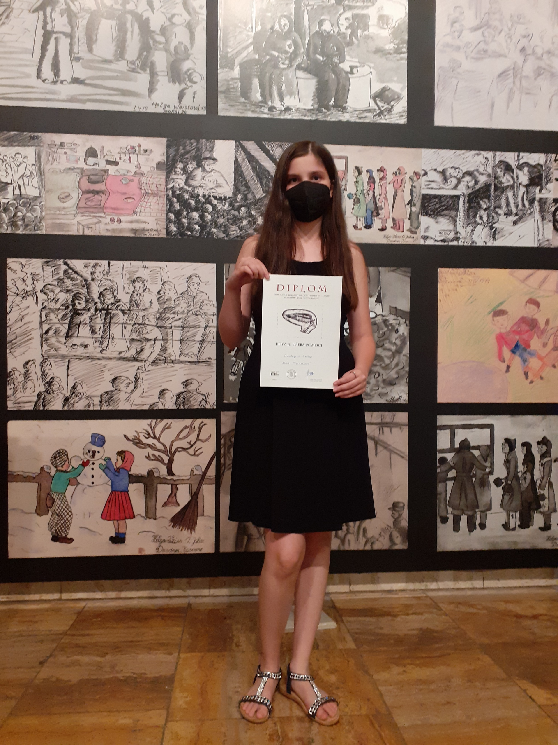
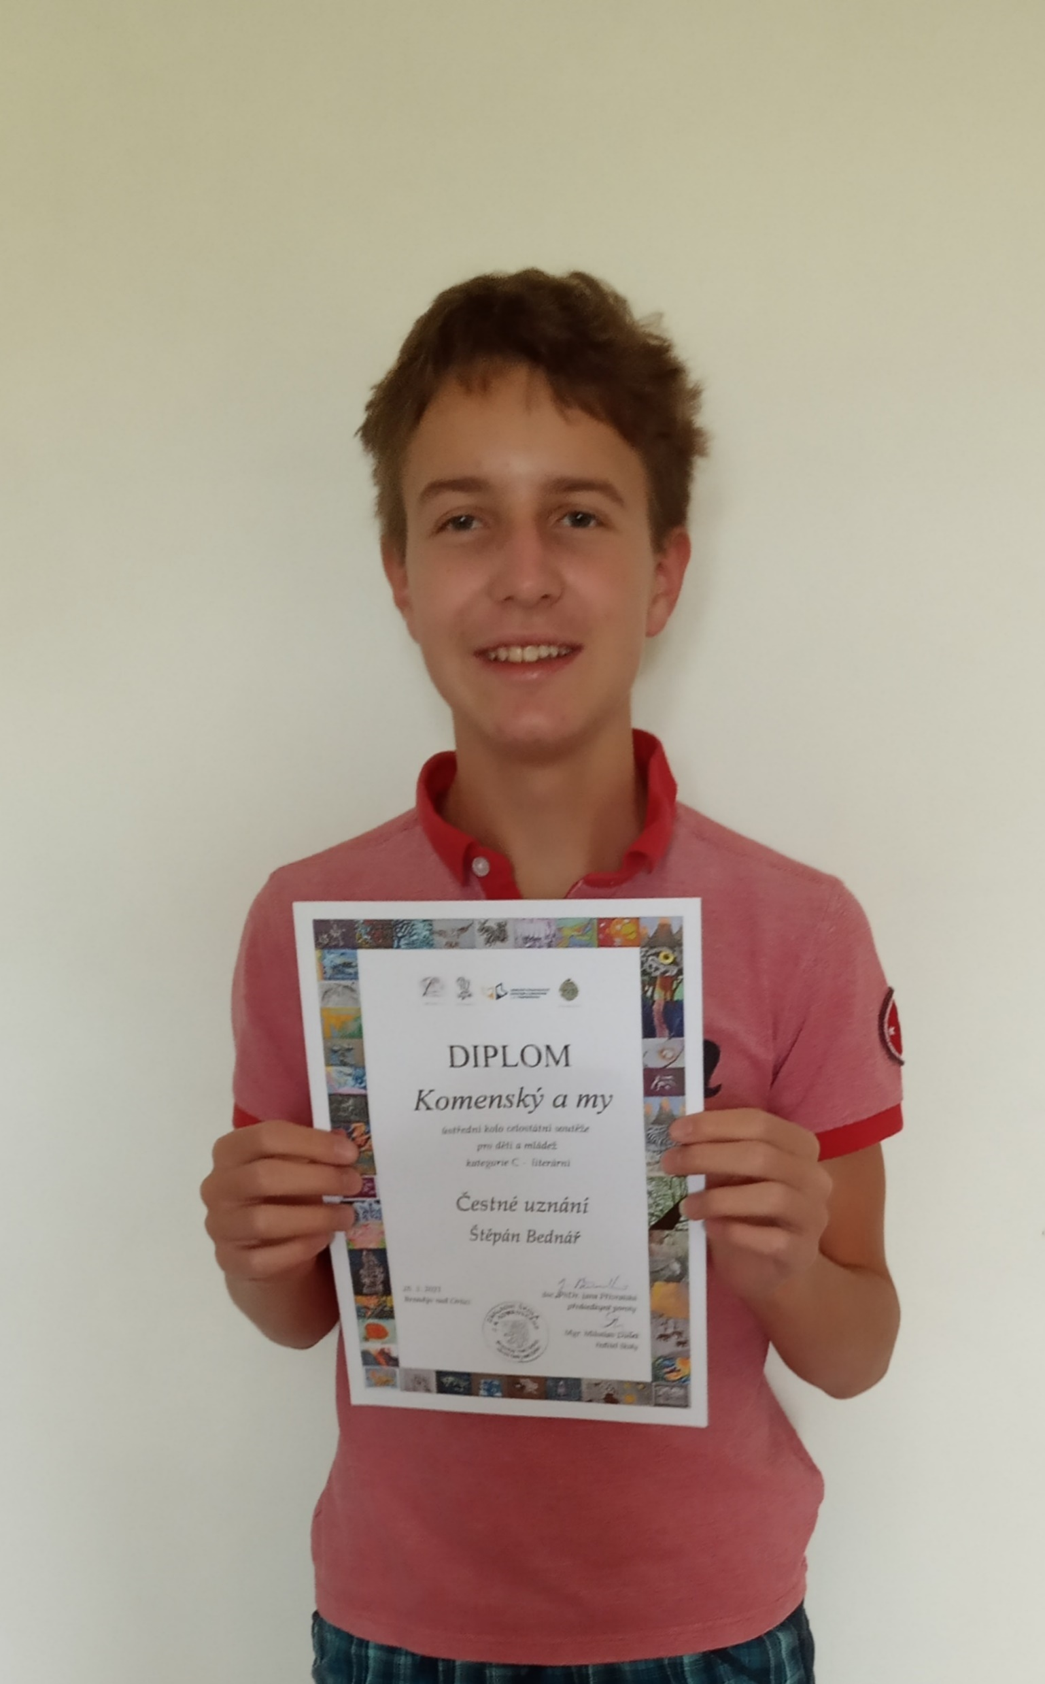
Úspěchy našich studentů
Jan Hampl - 2. místo v celostátním kole literární soutěže Evropa ve škole
Lucie Šándorová – 1. místo
v krajském kole literární soutěže Evropa ve škole
Anna Štefanová – 1. místo v celostátním kole literární soutěže Memoriál Hany Greenfieldové
Štěpán Bednář – čestné uznání
v celostátní soutěži Komenský a my

Slide 4
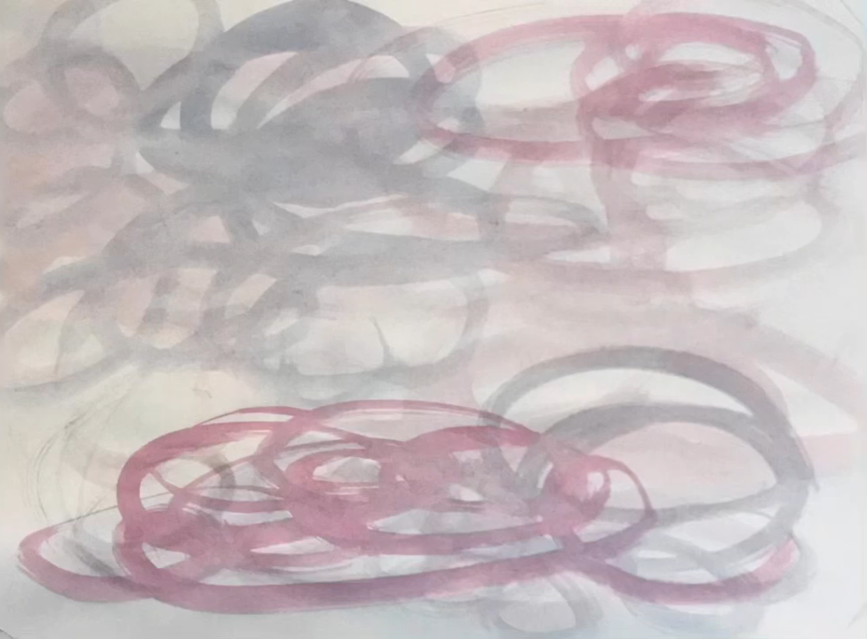
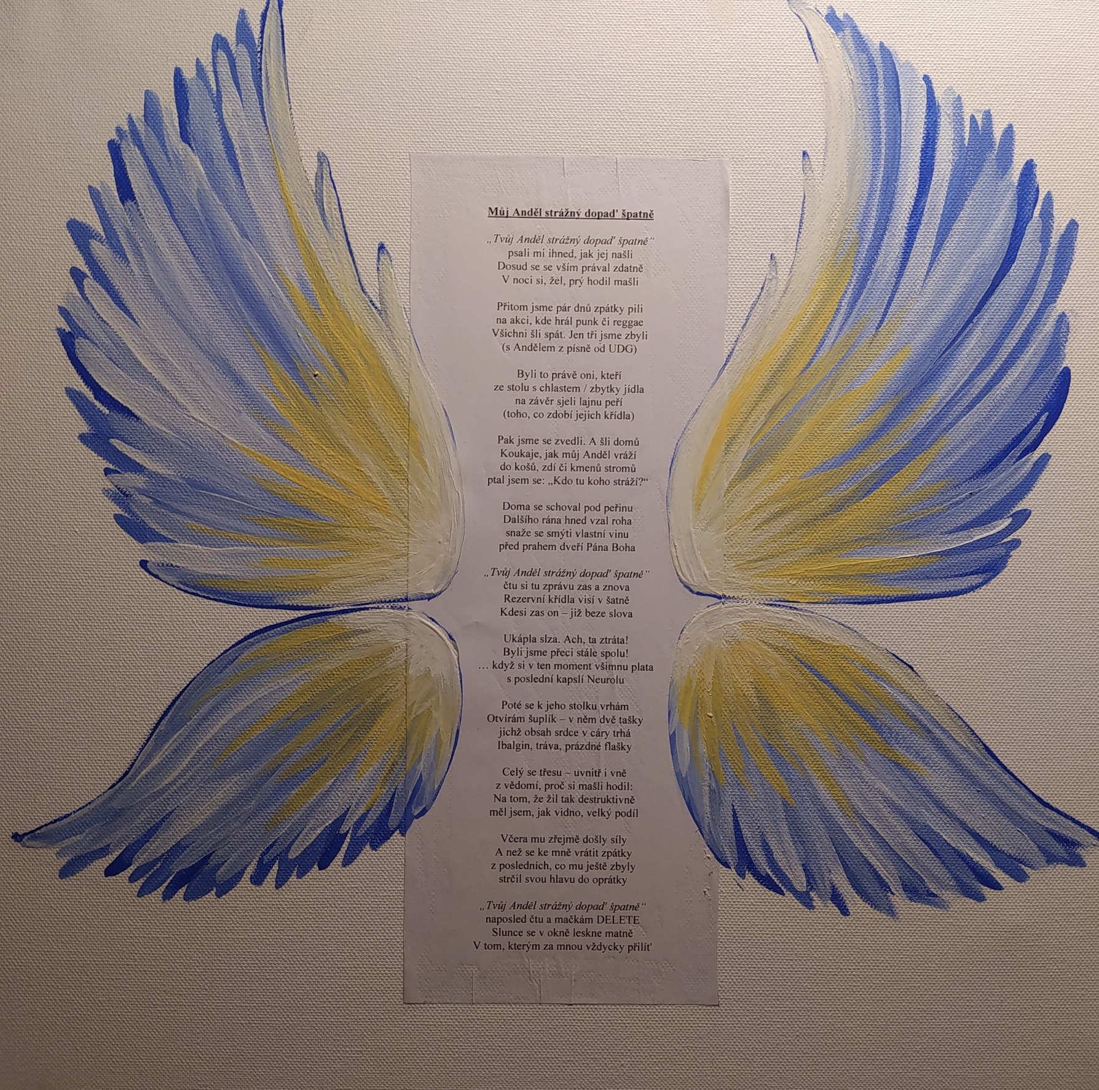
Ukázky práce v hodinách
Naši studenti dostali v literární výchově za úkol vyjádřit obsah textu výtvarně či dramaticky.
Ivana Burianová (IV. B6)
Hans Arp: Oblaka (pro spuštění klikněte dovnitř obrázku)
Veronika Dvorská (II. A4)
Jaroslav Irovský: Můj Anděl strážný dopad’ špatně

Slide 5
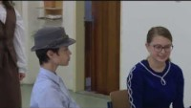
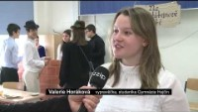
Divadelní představení
Studenti III.A6 vypracovali projekt na téma Jan Ámos Komenský. Výstupem bylo divadelní představení.
Představení zhlédnete po kliknutí na tento odkaz

Slide 6
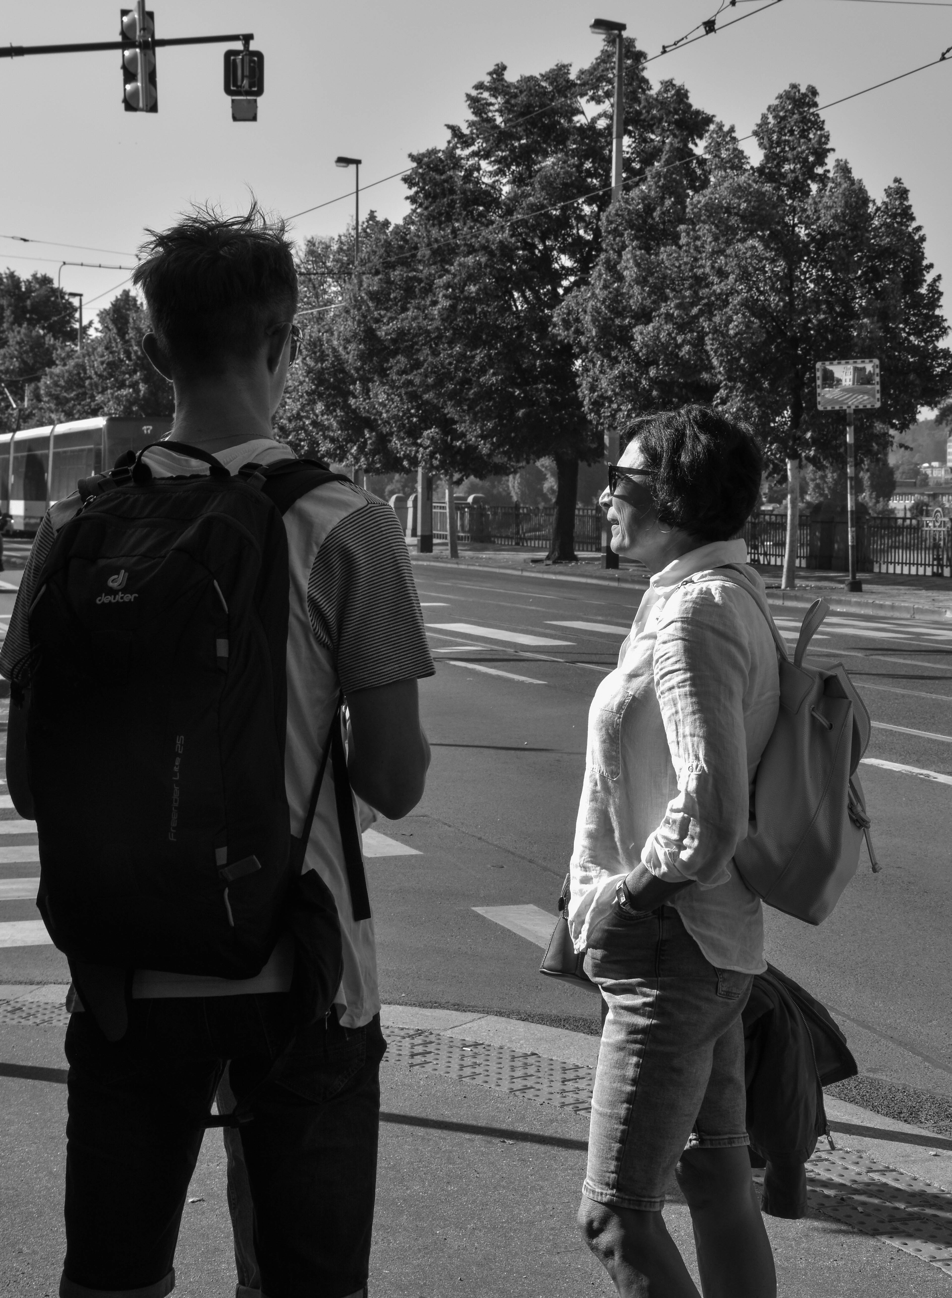
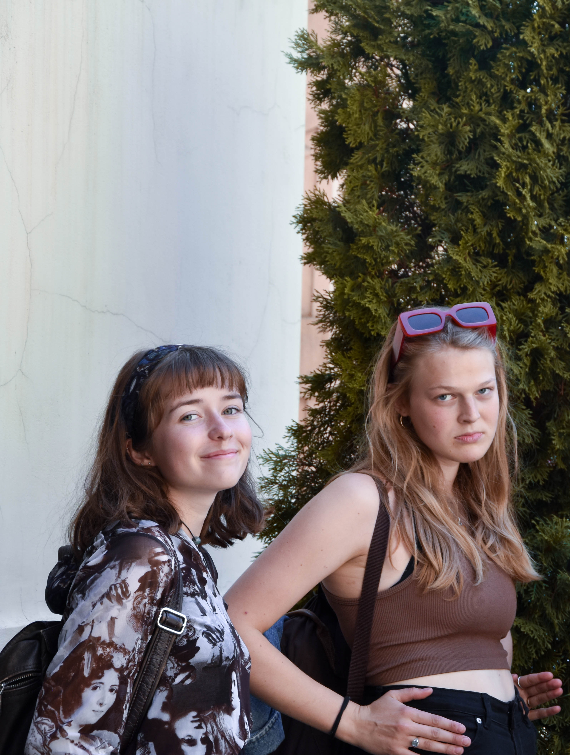
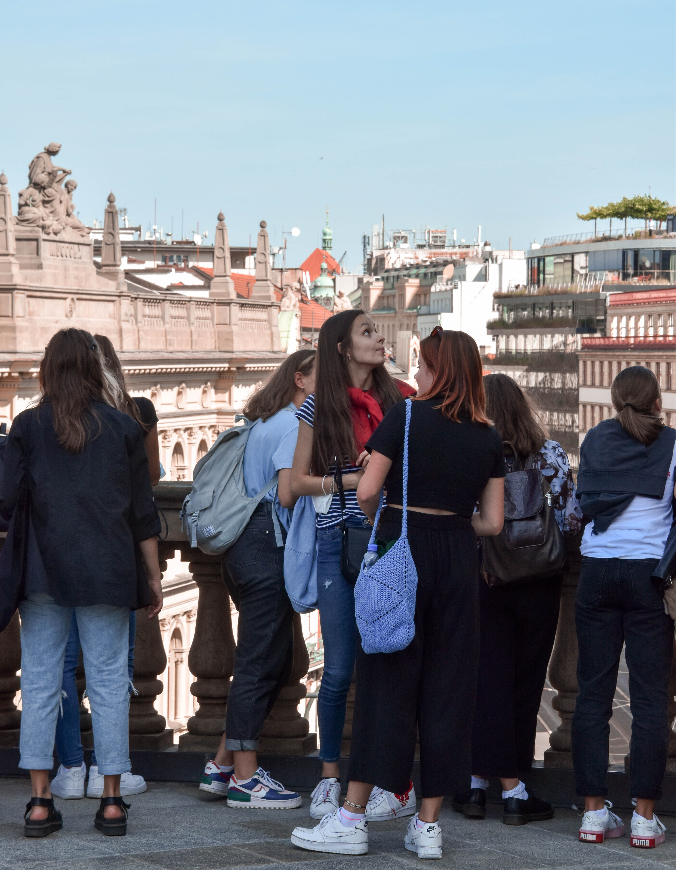
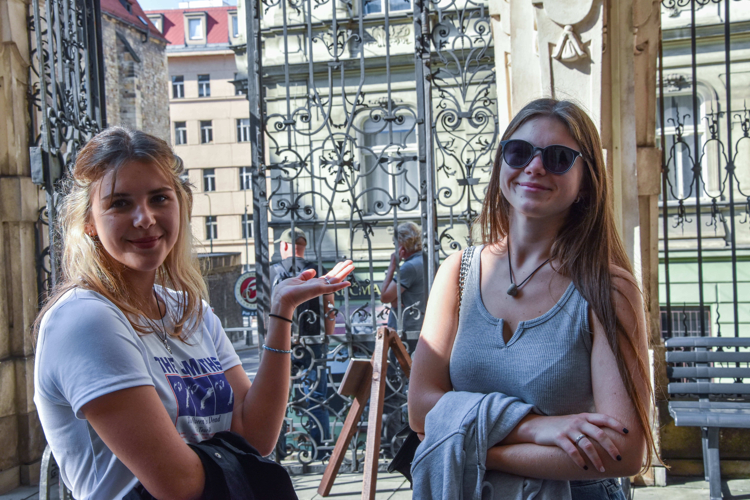
Literárně-historická exkurze Praha
Studenti maturitních ročníků jezdí na 3denní exkurzi do Prahy, kde navštěvují známé památky a divadelní představení.

Slide 7
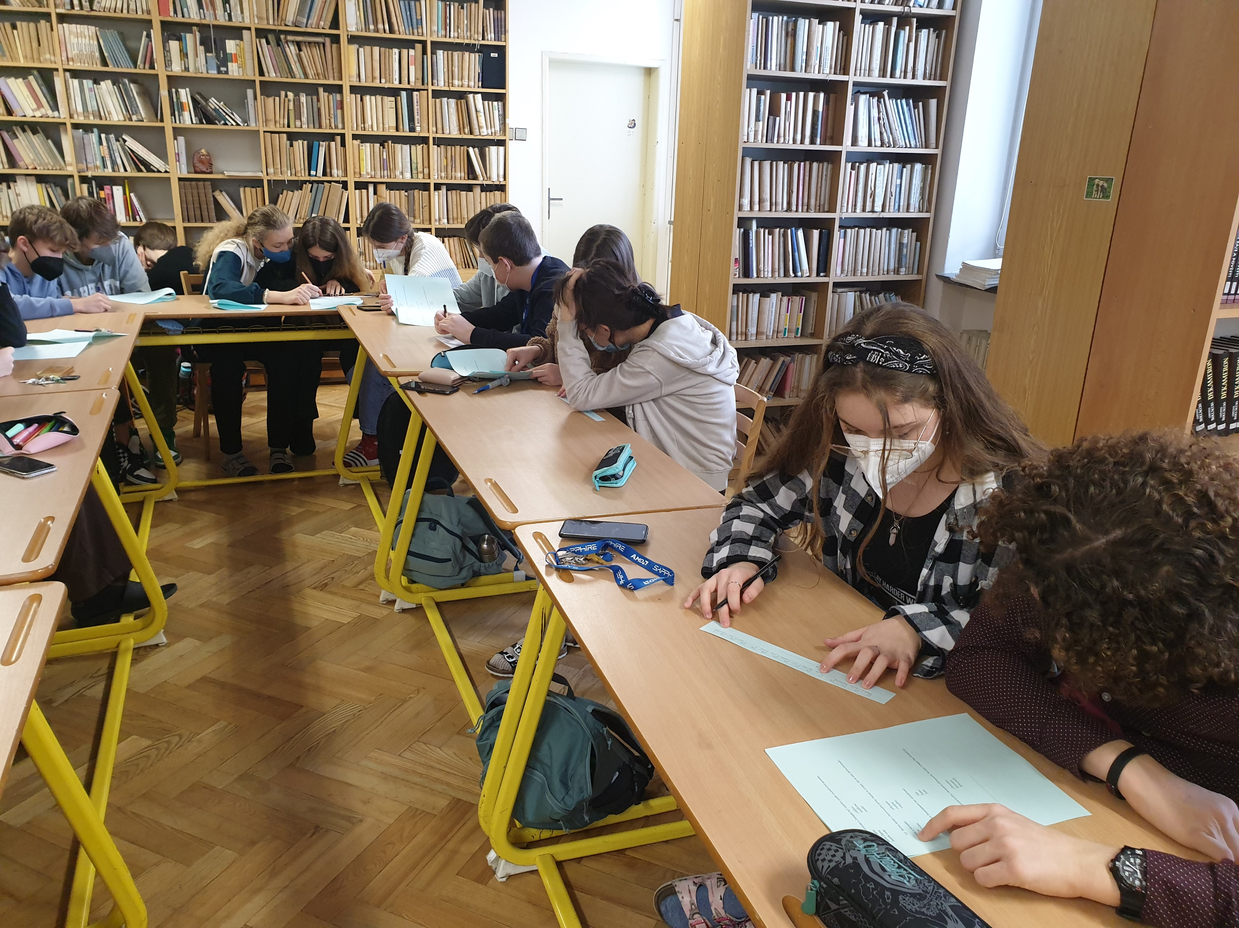

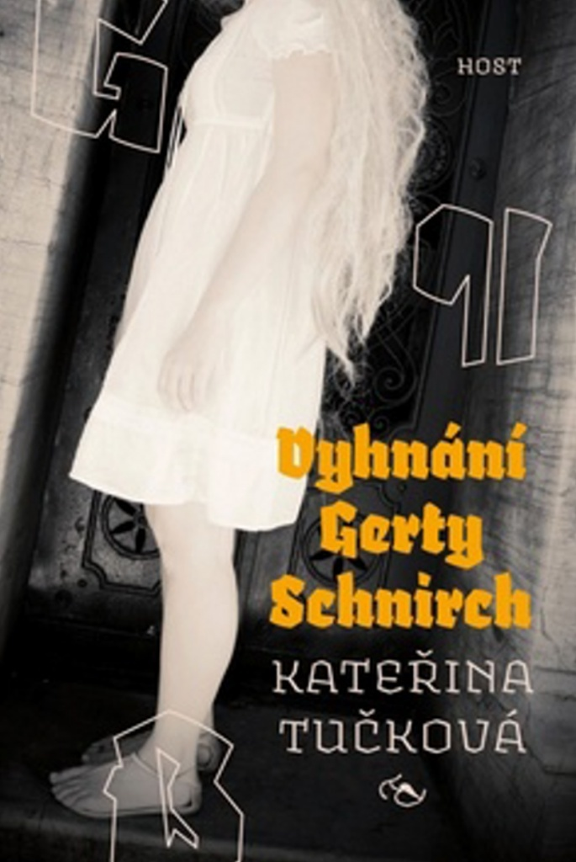
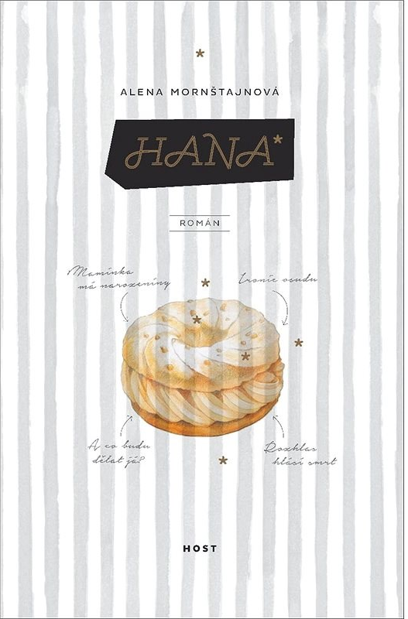
Maturitní četba
Naši studenti si vybírají z kánonu, který nabízí 120 knih. Tento kánon každý rok aktualizujeme. Nabízíme tituly současných mladých autorů.
Současně pravidelně doplňujeme náš bohatý fond žákovské knihovny (3 484 titulů).

Slide 8
Ukázky z literární tvorby našich studentů
Ukázky si můžete přečíst kliknutím na příslušné jméno
Jan Hampl
Jan Bednář
Lucie Šándorová

Slide 9

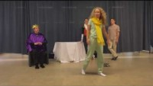
Naši studenti si rádi hrají a tvoří
Studenti si vyzkoušeli nejen herecké role, ale také všechny profese, které souvisejí s tvorbou filmového představení.
Pro zhlédnutí filmu klikněte na tento odkaz

Slide 10

Scénické čtení
Studenti nižšího stupně gymnázia si oblíbili scénické čtení.
Ukázku najdete na
https://www.youtube.com/watch?v=XfygMlzFhRc.

Slide 11
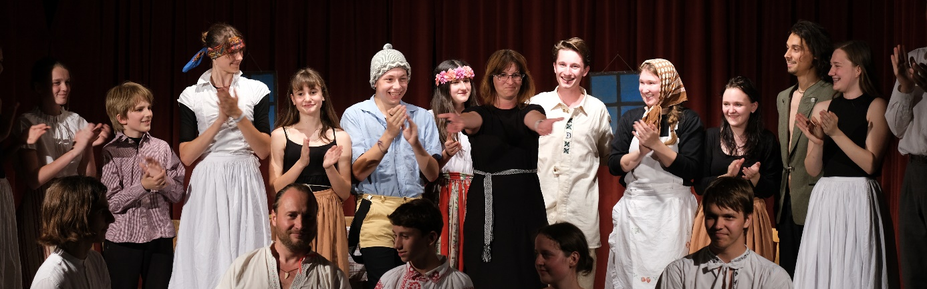
Dramatický kroužek
Naši studenti všech věkových kategorií, kteří mají zájem o divadlo a dramatickou tvorbu, mají možnost rozvíjet své dovednosti v dramatickém kroužku vedeném MgA. Hanou Blažkovou.

Slide 12
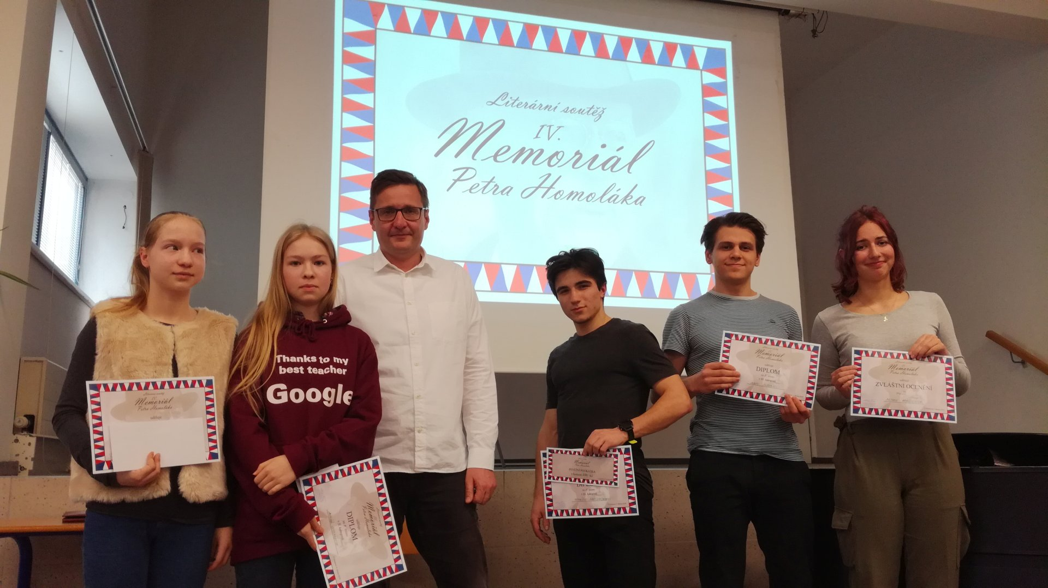
Memoriál Petra Homoláka
Naše gymnázium pořádá každoročně literární soutěž na počest zesnulého kolegy Mgr. Petra Homoláka, který dovedl nadchnout studenty pro literaturu a vlastní psaní. Témata jednotlivých ročníků a vítězné literární práce najdete na stránkách http://memorialph.cz/

Slide 13
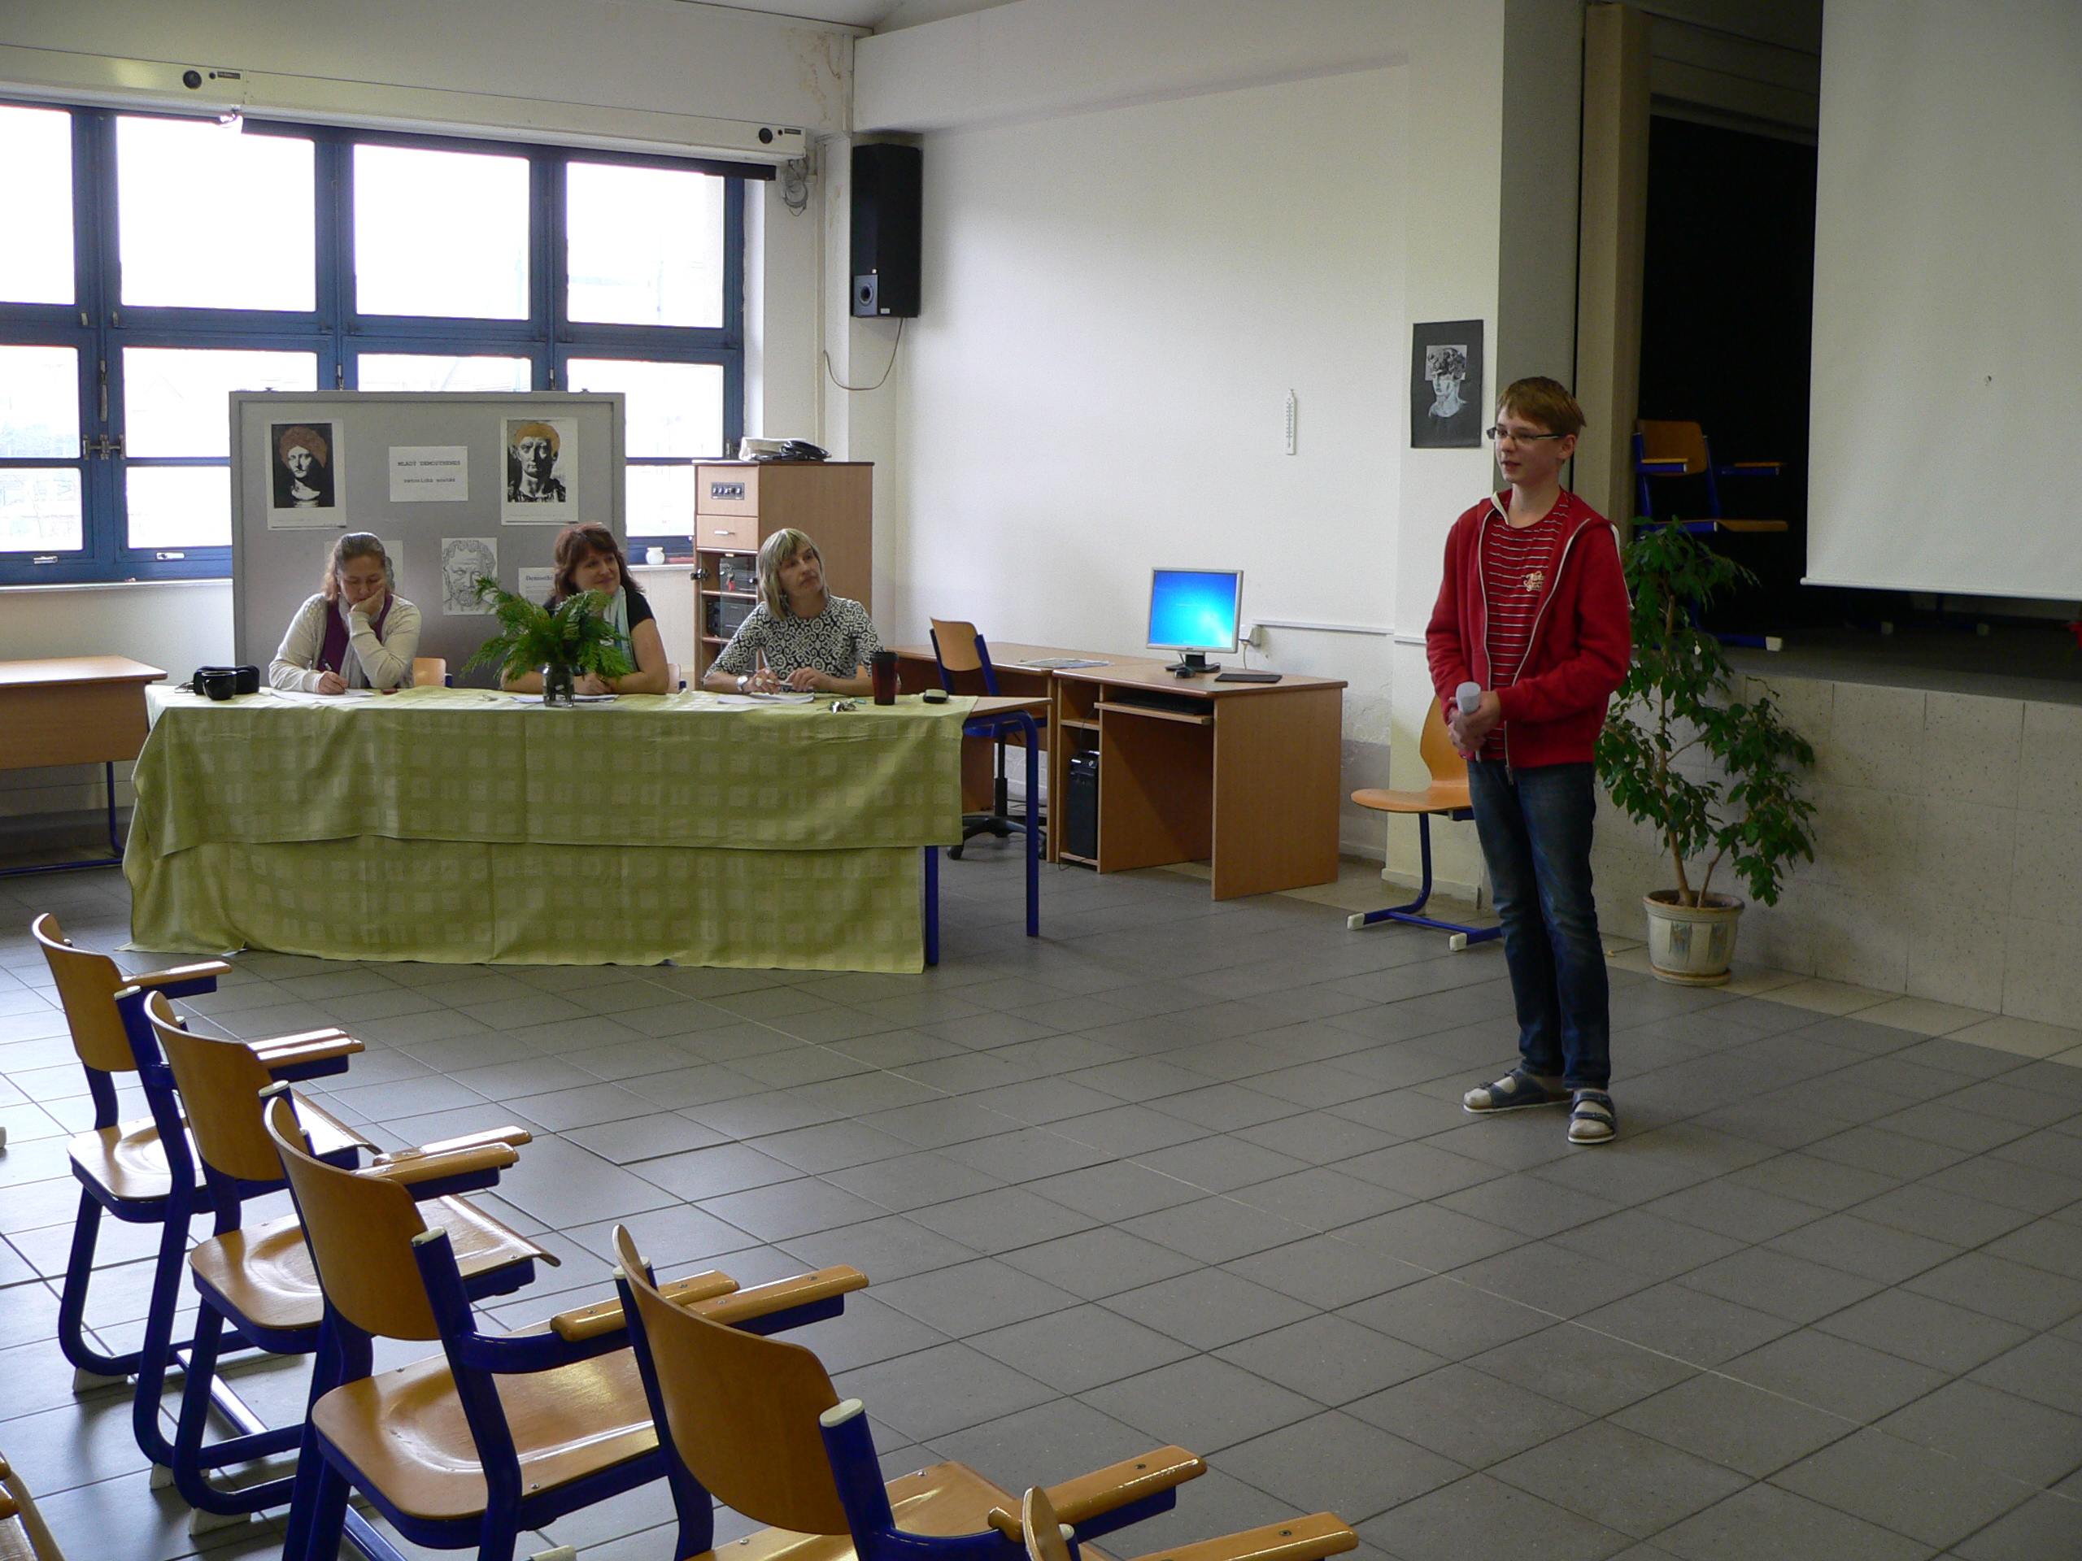
Mladý Démosthenés
Nejen své spisovatelské dovednosti, ale také rétorický um si studenti každý rok poměřují v soutěži Mladý Démosthenés.
Ukázka autorské práce

Slide 14
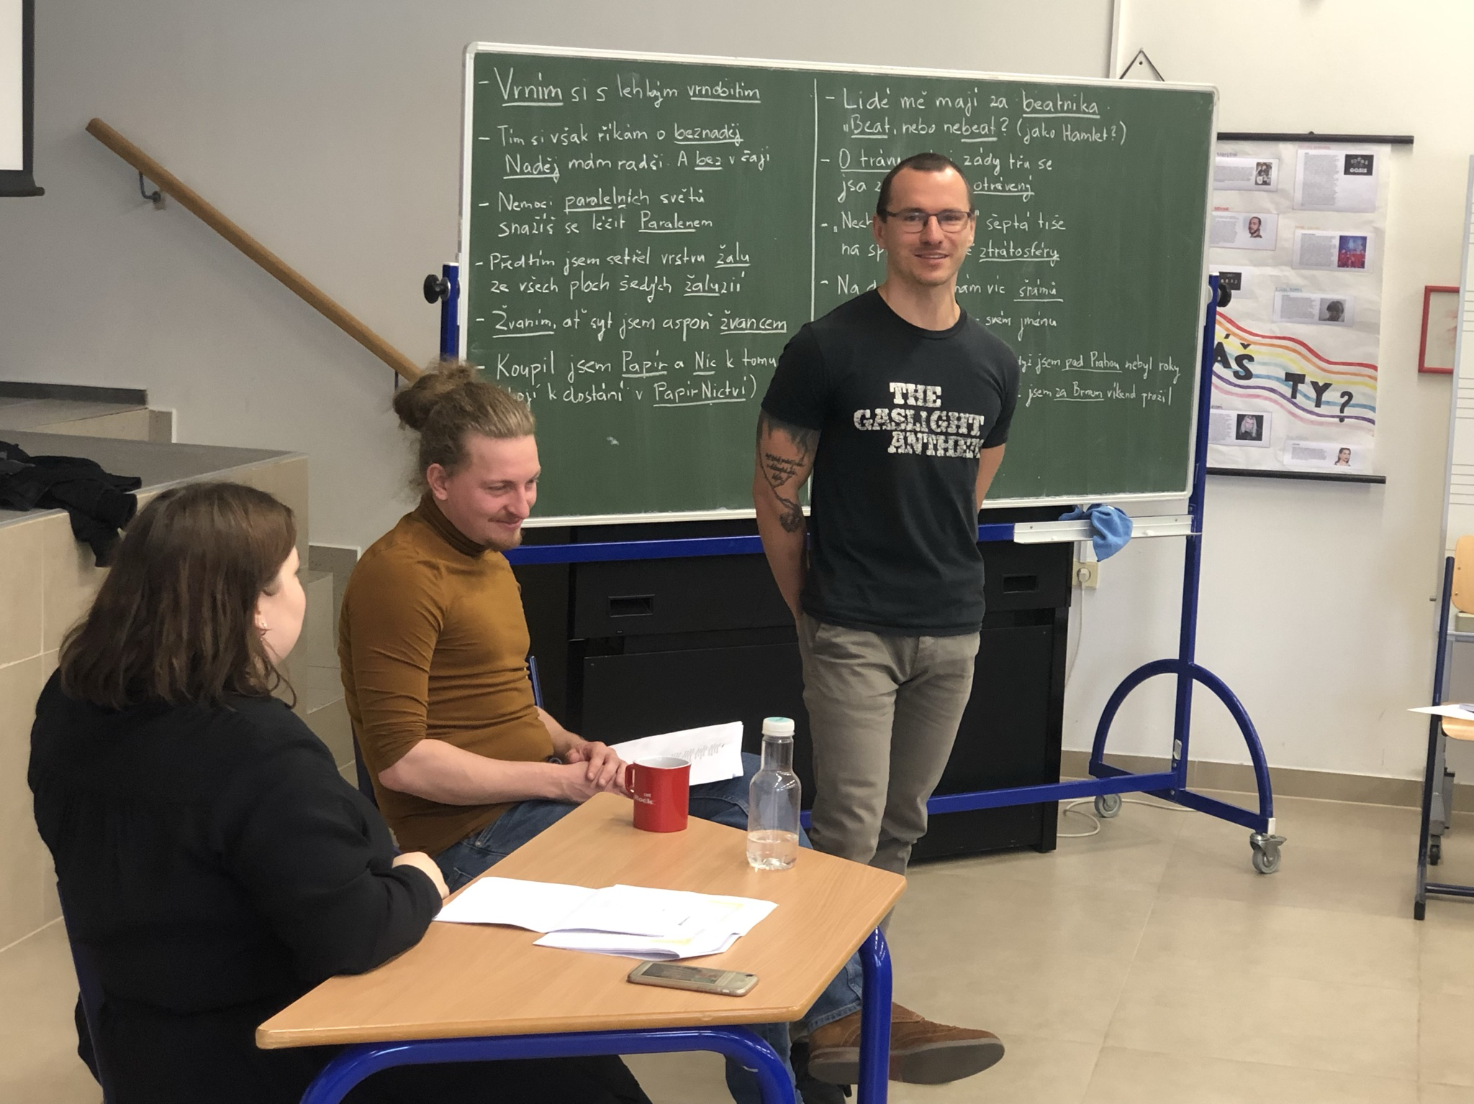
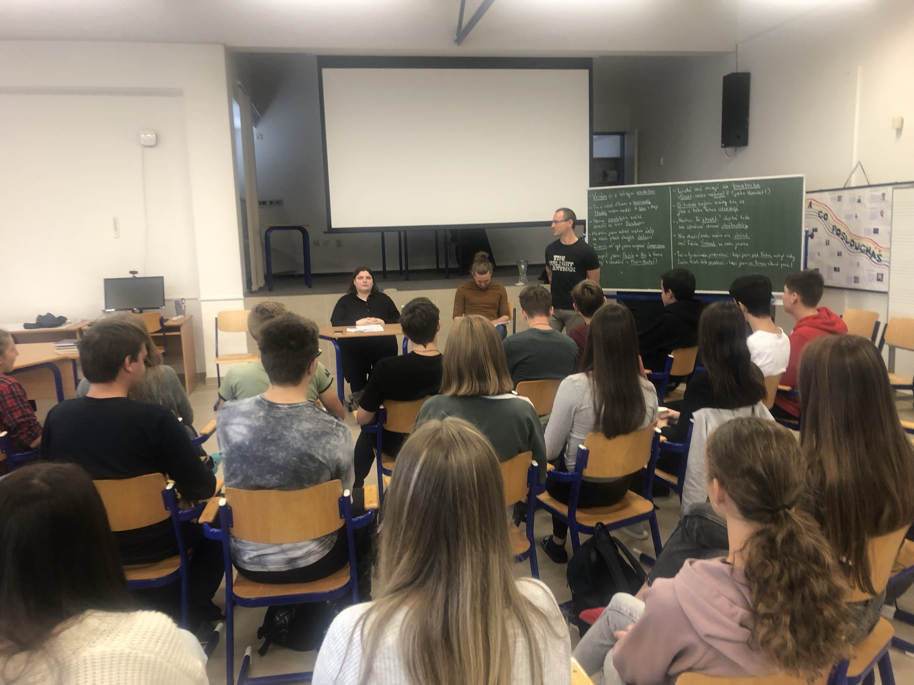
V říjnu 2021 studenti besedovali s beatnickým básníkem
Jaroslavem Irovským
Jaroslav Irovský – spisovatel, olomoucký nezávislý autor, svou tvorbou navazuje na autory americké Beat Generation. Studenti se měli možnost seznámit s jeho básněmi ze sbírky Krásy na mé vadě i s jeho povídkovou tvorbou.

Slide 15
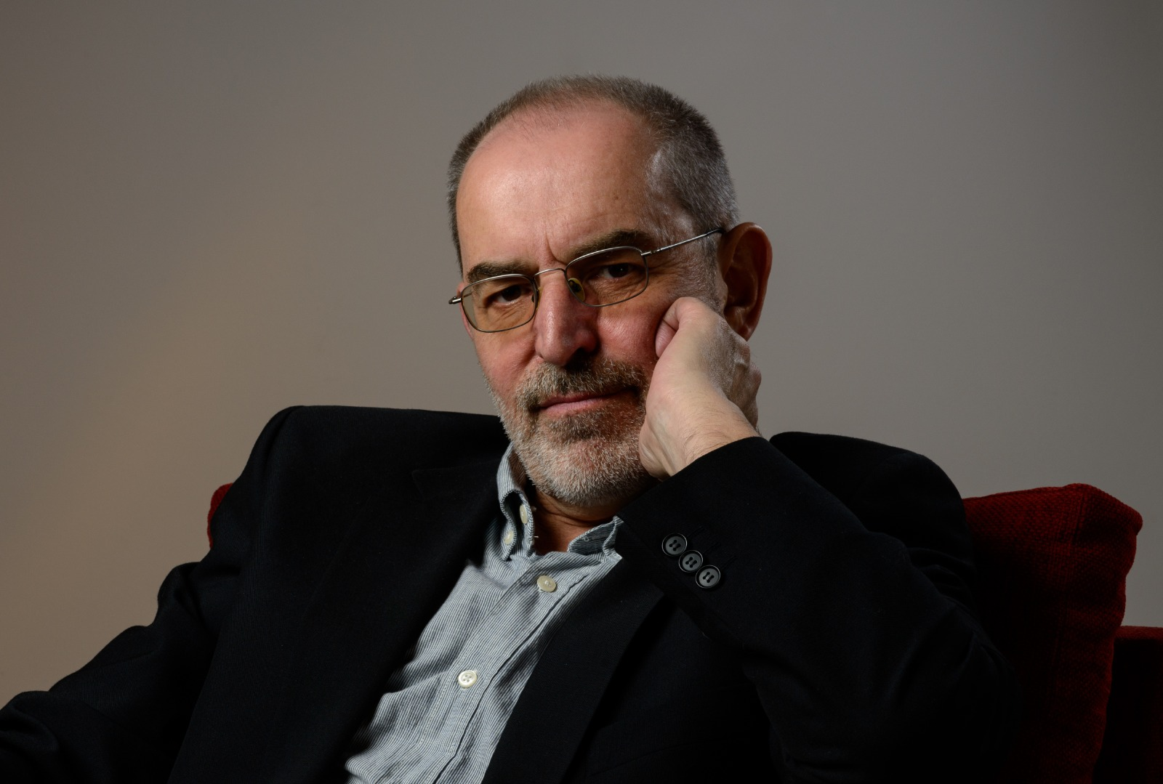
Studenti besedovali s Ivo Šmoldasem
Ivo Šmoldas zaujal nejen učitele, ale i studenty především břitkým humorem a cizelovanou češtinou.
Chvála řeči české
Je sice dobré mluvit, jak nám zobák narost, leč trocha dodatečného růstu, neřkuli ostření, zobáku ani za mák neuškodí, neb jak známo, podle nosa poznáš kosa. Tříbit si vlastní mluvu průzkumnými výpravami do tajemné budovy naší mateřštiny, do rozlehlosti všech jejích křídel, pater a sklepení i k jejím prvkům nosným a zdobným – toť činnost nejen povýtce dobrodružná a vzrušující, nýbrž i nemálo praktická, jež dokáže člověku uchovat důstojnost. Znalost architektury jazyka má totiž blahodárný vliv na dění v onom poněkud těsném prostoru za zobákem čili v mozkovně. Dbá na to, aby se myšlenkové pochody nezvrhaly v úprk či bloudění, a brání démonům přibližnosti a chaosu, aby zlovolně měnili řeč v bohapusté žvanění, a mluvčího tudíž v pouhého mluvku. A že takových máme…

Slide 16
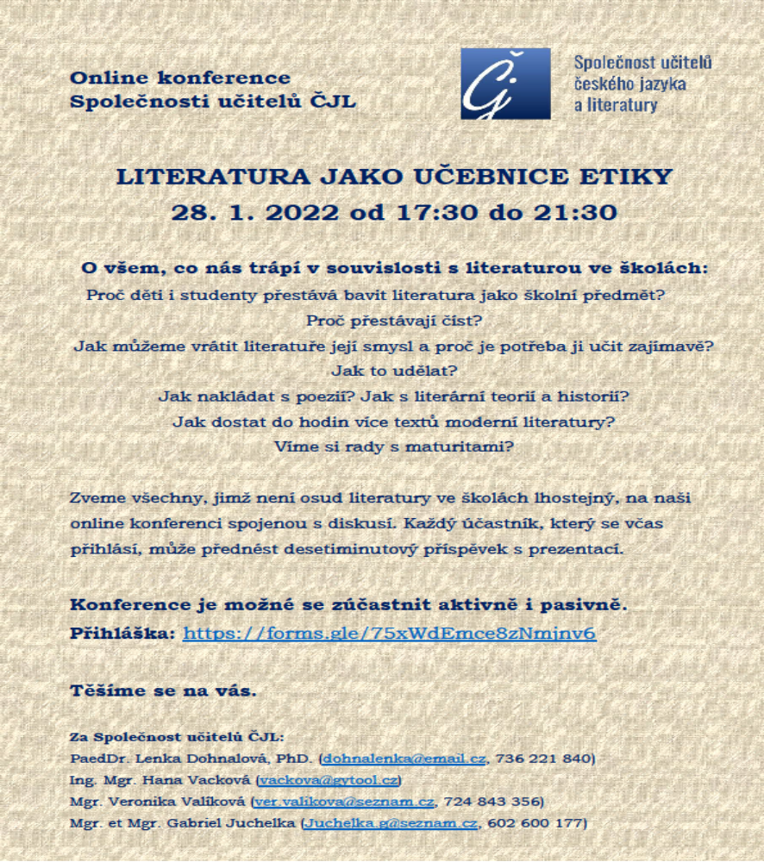
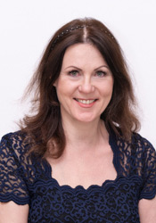
Inovujeme výuku a spolupracujeme s kolegy z celé republiky
PaedDr. Lenka Dohnalová založila Společnost učitelů českého jazyka a literatury.
Na on-line konferenci konané 28. ledna 2022 se setkalo 120 češtinářů z celé ČR.
Významnými hosty byli: Doc. PhDr. Ivana Gejgušová, PhD. (Ostravská univerzita); Mgr. Jan Hrouda (KBO PF UJEP); PhDr. Ondřej Hausenblas (Pedagogická fakulta UK); Prof. PhDr. Pavel Janoušek DS. C. (ÚČL AVČR); Mgr. Vlastimil Čech, PhD. (ÚČL FF MU); Mgr. Tereza Dědinová, PhD. (MU); Doc. Josef Bartoň (Teologická fakulta UK Praha)
Za naše gymnázium s příspěvkem vystoupili L. Dohnalová a P. Fuka.

